Slide 1
VÝVOJOVÁ PSYCHOLOGIE
ÚVODNÍ PŘEDNÁŠKA

Slide 2






2022 2008 2015 2014 2016
2006, 2011, 2016

Slide 3
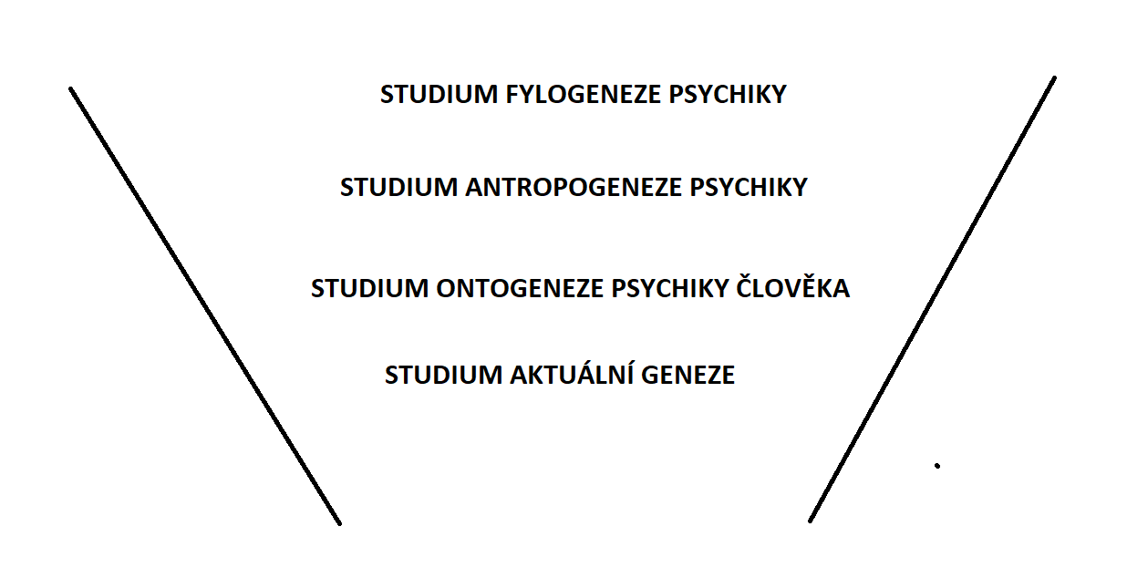
VYMEZENÍ DISCIPLÍNY
PSYCHOLOGICKÉ DISCIPLÍNY
  ZÁKLADNÍ TEORETICKÉ
  SPECIÁLNÍ
  APLIKOVANÉ
PŘEDMĚT VÝVOJOVÉ PSYCHOLOGIE
  V širším slova smyslu
  (H. D. Schmidt
  podle Langmeier, Krejčířová, 2006):

Slide 4
Ontogenetická psychologie
  V užším slova smyslu
  Podle Thorové (2015, s. 20) vývojová psychologie „zkoumá:
  psychické změny v souvislosti s postupujícím věkem,
  zabývá se stabilními jevy a individuálními rozdíly mezi lidmi v různých obdobích jejich života,
  hledá příčinné souvislosti a zákonitosti vzniku a vývoje psychických procesů (emocí, vnímání, paměti, pozornosti a myšlení)
  a vlastností člověka (povahy, charakteru, schopností, postojů, zájmů, temperamentu),
  snaží se definovat normu a patologii.“
Změny:
evoluční (dětství a dospívání
období stabilizace (dospělost
involuční: od určitého věku (po 50. roce)
Evoluční a involuční změny se nemusí nutně vylučovat, ale mohou probíhat současně – k pozitivním vývojovým změnám může docházet, i když v jiných směrech je patrný pokles výkonnosti.

Slide 5
CÍLE VÝVOJOVÉ PSYCHOLOGIE
Popsat
Vysvětlit
Předvídat
aplikovat
SPOLUPRÁCE S JINÝMI VĚDNÍMI OBORY
PSYCHOLOGIE
pedagogika
Lékařské obory
Další (FI, Soc., Antrop., kulturologie..)

Slide 6
Disciplíny vývojové psychologie
prenatální a perinatální psychologie
neonatální psychologie
pedopsychologie
adolescentní psychologie
adultopsychologie
gerontopsychologie
Thorová (2015)

Slide 7
Vývojová období
Prenatální období
Novorozenec
Kojenec
Batole
Předškolní věk
Mladší školní věk
Dospívání
  Prepuberta
  Vlastní puberta
  Adolescence
Dospělost
  Mladá dospělost
  Střední dospělost
  Starší dospělost
Stáří
  Rané
  Pozdní
  Patriarchální věk

Slide 8
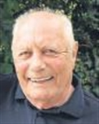
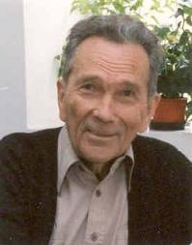
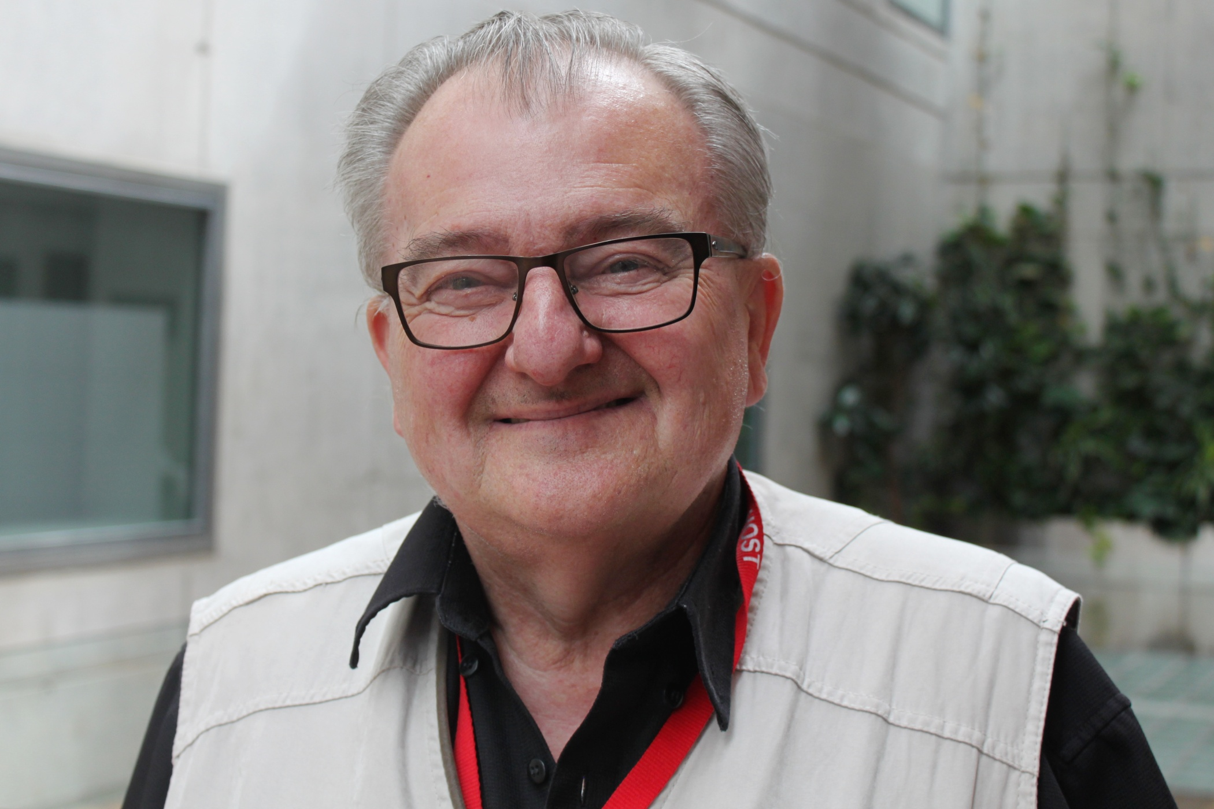
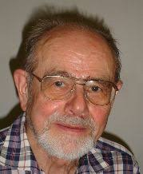
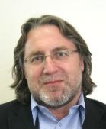
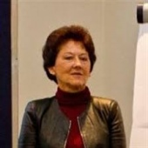
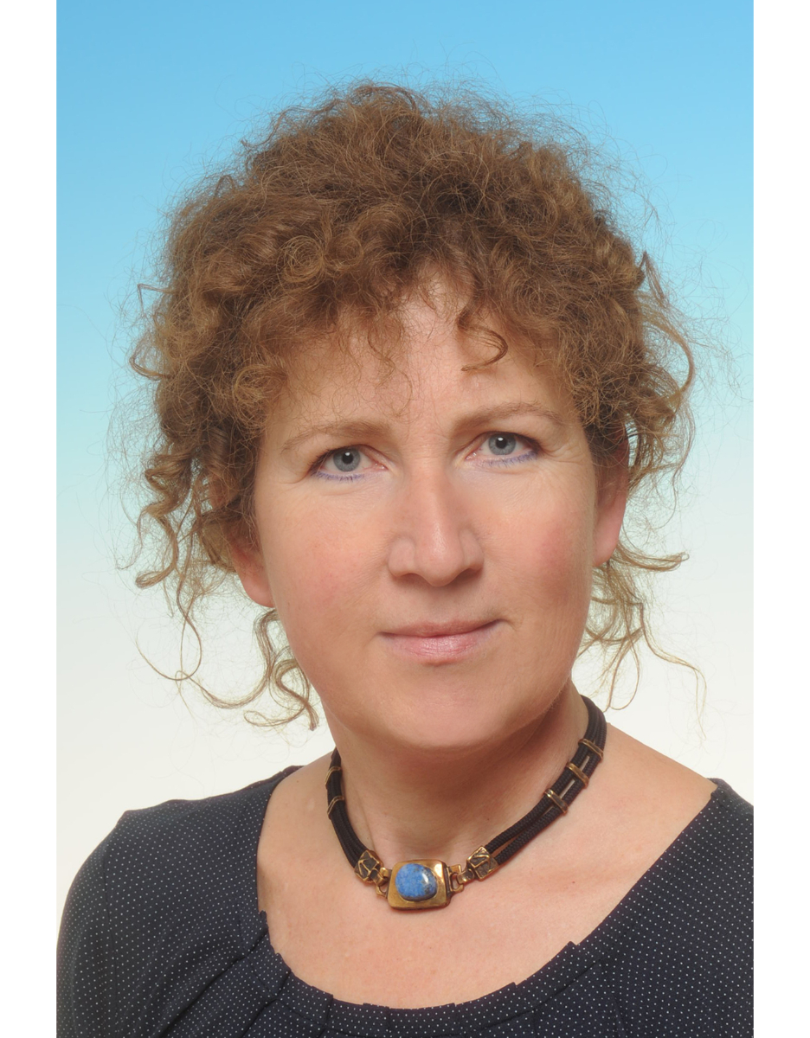
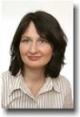
Náhled do současnosti
Josef Langmeier (1921 – 2007): dyslexie, rodinné interakce a terapie, psychické deprivace
Zdeněk Matějček (1922 – 2004) „Psychická deprivace v dětství“
Jaroslav Jirásek (1922-2000), školní zralost, 1960 Wechsler verbální test inteligence pro děti
Jaroslav Šturma (1944): český psychoterapeut, dětský klinický a poradenský psycholog a supervizor
Pavel Říčan (nar. 1933)
Petr Macek (nar. 1956)
Marie Vágnerová (nar. 1946)
Irena Sobotková (nar. 1964)
Kateřina Thorová (nar. 1969)

